Slide 1
Weiterbildungscurriculum
Anästhesiologie - Facharzt

Slide 2

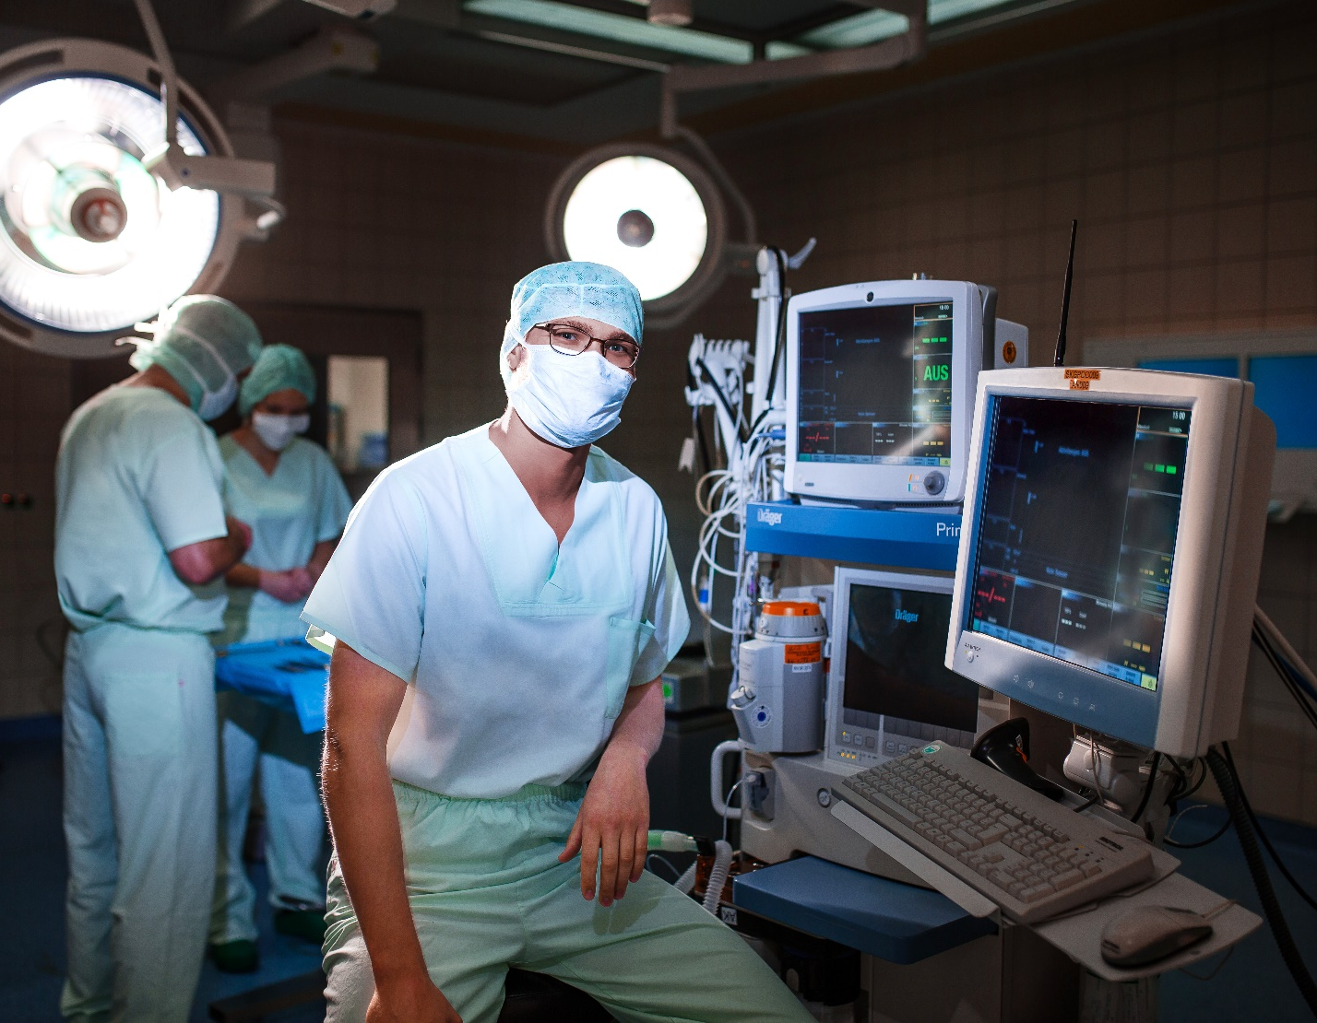
Programm für die Weiterbildung zur Ärztin/zum Arzt für Anästhesiologie
In Übereinstimmung mit der Weiterbildungsordnung der Ärztekammer Schleswig-Holstein ist unser Ziel der geregelte Erwerb festgelegter Kenntnisse, Erfahrungen und Fertigkeiten für definierte ärztliche Tätigkeiten, sowie die Sicherung der Qualität ärztlicher Berufsausübung. Der Weiterbildungsplan umfasst 60 Monate.
Jede neue Mitarbeiterin, jeder Mitarbeiter bekommt eine Zugangsberechtigung zum Intranet der Klinik und eine Einweisung in
dieses System. Hier sind insbesondere die klinikinternen
Standardverfahren, eine Sammlung von Verfahrensanweisungen sowie das OP-Handbuch hinterlegt. Dies betrifft zum Beispiel das Vorgehen in der geburtshilflichen Anästhesie und in der postoperativen Schmerztherapie.
Für jede Mitarbeiterin und jeden Mitarbeiter wird zentral eine
Geräteeinweisungsliste geführt, aus der auf Wunsch ein Auszug
ausgestellt wird.
SK

Slide 3
Ablauf
Stufe | Zielsetzung | Lenkende Strukturen
Erste Schritte in der Anästhesie | Kennenlernen des Fachgebietes und der Anästhesieabteilung (6-8 Wochen). | Die Arbeit erfolgt unter kontinuierlicher Aufsicht und Anleitung durch einen Facharzt.
Routineanästhesien ASA 1 und 2 | Zunehmende Sicherheit bei der selbstständigen Durchführung einfacher Anästhesien / Regionalanästhesien bei Patienten ASA 1 bis 2, Mithilfe bei Eingriffen höherer Schwierigkeitsgrade (ASA 3 und 4) (ca. 10–12 Monate). | Die aufsichtführende Oberärztin oder der aufsichtführende Oberarzt ist vor Ort und jederzeit verfügbar.
Komplexere Eingriffe oder Patienten mit Vorerkrankungen (ASA 3 und 4) | Kenntnisse differenzierter Anästhesietechniken bei komplexen Eingriffen, bei Patienten mit ausgeprägten Vorerkrankungen (ASA 3 und 4) sowie bei Notfällen (ca. 2 Jahre). | Selbständiges Arbeiten in unkomplizierten Fällen, bei differenzierten Problemen Anleitung und Überwachung durch den aufsichtführenden Oberarzt.
Intensivmedizin | Kenntnis der interdisziplinären Intensivmedizin, insbesondere eingehende Kenntnisse der perioperativen Intensivmedizin. Sichere Durchführung notfallmedizinischer Maßnahmen und Reanimation (Dauer 2 x 6 Monate; z. B. im 2. und 4. Weiterbildungsjahr). | Nach zweimonatiger Einarbeitung: Teilnahme am Schichtdienst der Intensivstation.
Perfektionierung auf dem Wege zur Facharztreife | U.a. sichere Beherrschung der üblichen anästhesiologischen Techniken bei allen Patienten vom Säugling bis zum Greisen. Sichere Beherrschung differenzierter Anästhesietechniken bei komplexen Eingriffen, bei Patienten mit ausgeprägten Vorerkrankungen sowie bei Notfällen und mehrfachverletzten Unfallopfern (1 Jahr). | Selbständiges Arbeiten auch in komplizierten Fällen und bei differenzierten Problemen.

Slide 4
Erste Schritte in der Anästhesie: Lerninhalte
Ziel der Einarbeitungszeit (Dauer ca. 6–8 Wochen)
Kennenlernen des Fachgebiets Anästhesie und der Anästhesieabteilung unter kontinuierlicher Aufsicht und Anleitung durch einen Facharzt.
    Einsatzbereich
      Einsatz überwiegend in der Allgemeinchirurgie und Frauenheilkunde
Gerätekunde
      Narkosegeräte
      Perfusoren (insbesondere für die TIVA)
      Standardmonitoring
      Blutgasanalyse und Notfall-Labor
Prinzipien der Narkoseführung bei Allgemeinanästhesie
Grundlegende Pharmakologie der wichtigsten Anästhetika
Prinzipien der Regionalanästhesie
Prinzipien der Patientenaufklärung und präoperativen Risikobeurteilung
Reanimationsschulung
Manuelle Fertigkeiten
      Peripherer i.v.-Zugang
      Maskenbeatmung
      orotrachealen Intubation
      Anwendung der Larynxmaske
      Durchführung einer Spinalanästhesie

Slide 5
Routineanästhesien ASA 1 und 2: Lerninhalte Teil 1
Ziel der Weiterbildungsphase (Dauer ca. 10–12 Monate)
Zunehmende Sicherheit bei der selbstständigen Durchführung einfacher Anästhesien / Regionalanästhesien bei Patienten ASA 1 bis 2, Mithilfe bei Eingriffen höherer Schwierigkeitsgrade (ASA 3 und 4).
Die aufsichtführende Oberärztin oder der aufsichtführende Oberarzt ist vor Ort und jederzeit verfügbar.
Einsatzbereiche
      Einsatz überwiegend in der Allgemein- und Unfallchirurgie sowie Frauenheilkunde und Geburtshilfe
      Nach 6–9 Monaten: Teilnahme am Bereitschaftsdienst möglich
Gerätekunde
      Differenzierte Intubationshilfen (andere Spatel, Videolaryngoskopie)
      Erweitertes Monitoring:
        Invasiver Blutdruck
        Zentralvenöser Druck
        Pulskonturanalyse
        Relaxometrie
        Bispektralindex

Slide 6
Routineanästhesien ASA 1 und 2: Lerninhalte Teil 2
      Prinzipien der Narkoseführung bei abdominal- und unfallchirurgischen Standardeingriffen
      Probleme spezieller Lagerungstechniken (z. B. Bauchlage, Beach Chair)
      Anästhesie beim Kaiserschnitt
      Prinzipien der postoperativen Schmerztherapie
        mit peripher wirkenden Analgetika und Opioiden
        sowie patientenkontrollierte regionale Anästhesietechniken
      Prinzipien der Transfusionsmedizin und fremdblutsparende Maßnahmen
      Eingehende Pharmakologie der üblichen Anästhetika
      Differenzierte Regionalanästhesie
        Spinalanästhesie mit intrathekalen Opioiden
        i.v. –Regionalanästhesie
        Lumbale Periduralkatheter im Kreißsaal (unter Anleitung)
      Manuelle Fertigkeiten
        zunehmend sichere orotracheale Intubation, auch bei schwierigen Atemwegen
        Prinzipien peripherer Katheter-Regionalanästhesie
        Prinzipien der zentral-venöser Punktion

Slide 7
Komplexere Eingriffe oder Patienten mit Vorerkrankungen (ASA 3 und 4): Lerninhalte Teil 1
Ziel der Weiterbildungsphase (Dauer ca. 2 Jahre)
Kenntnisse differenzierter Anästhesietechniken bei komplexen Eingriffen, bei Patienten mit ausgeprägten Vorerkrankungen (ASA 3 und 4) sowie bei Notfällen. Selbständiges Arbeiten in unkomplizierten Fällen, bei differenzierten Problemen Anleitung und Überwachung durch den aufsichtführenden Oberarzt.
Einsatzbereiche
      Einsatz überwiegend in der Allgemein- und Unfallchirurgie sowie Frauenheilkunde und Geburtshilfe
      Einsatz auch in der Urologie
Gerätekunde
      Defibrillator
      Transthorakaler Schrittmacher
      Ultraschall
      Fiberoptik
      Nervenstimulator
      Maschinelle Autotransfusion

Slide 8
Komplexere Eingriffe oder Patienten mit Vorerkrankungen (ASA 3 und 4): Lerninhalte Teil 2
Probleme bei der Anästhesie multimorbider Pat. mit komplexen Eingriffen (große abdominal- oder unfallchirurgische Eingriffe)
differenzierte Regionalanästhesie
      Lumbale Periduralanästhesie im Kreißsaal
      Mithilfe bei thorakaler Periduralanästhesie
      axilläre und interscalenäre Blockade (ultraschallgesteuert)
Prinzipien der Therapie chronischer Schmerzzustände
Manuelle Fertigkeiten
      Sicherheit bei arteriellen Kathetern
      Sichere zentral-venöse Punktionen
      Mithilfe bei fiberoptischer Wachintubation
    Differenzierte Regionalanästhesie
      Lumbale Periduralkatheter

Slide 9
Intensivmedizin: Lerninhalte Teil 1
Dieser Weiterbildungsabschnitt erfolgt im Rahmen einer Rotation auf die interdisziplinäre Intensivstation der Allgemeinen Klinik der Segeberger Kliniken. Die Intensivstation steht unter der Leitung der Anästhesieabteilung Frau Dr. Schulz hat als Leitende Oberärztin der Anästhesieabteilung auch im Verbund mit den Verantwortlichen der anderen Standorte die volle Weiterbildungsermächtigung für die Intensivmedizin. Damit ist dieser Rotationsblock für den späteren Erwerb der Zusatzbezeichnung Intensivmedizin mit bis zu einem Jahr anrechenbar. Die Schichtbesetzung teilen sich Ärztinnen und Ärzte der Abteilungen für Anästhesie, Innere Medizin und Chirurgie.
Ziele der Weiterbildungsphase (Dauer 2 x 6 Monate; z. B. im 2. und 4. Weiterbildungsjahr)
      Kenntnis der interdisziplinären Intensivmedizin, insbesondere eingehende Kenntnisse der perioperativen Intensivmedizin
      Sichere Durchführung notfallmedizinischer Maßnahmen und Reanimation
      Nach zweimonatiger Einarbeitung: Teilnahme am Schichtdienst der Intensivstation
Gerätekunde
      Intensivbeatmungsgeräte
      Geräte und Hilfsmittel zur nicht-invasiven Beatmung
      Transportbeatmungsgerät
      Invasives Monitoring inkl. Picco
      Nierenersatzverfahren, CO₂-Elimination
      Inhalative Sedierung
      Prinzipien der Intensivmedizin
      Einführung in die Behandlung akuter Störungen der Vitalfunktionen einschl. Beatmungs- und Nierenersatzverfahren
      Infusions- und Hämotherapie
      enterale und parenterale Ernährung
      invasives Monitoring und Kreislauftherapie
      differenzierte Katecholamintherapie

Slide 10
Intensivmedizin: Lerninhalte Teil 2
Manuelle Fertigkeiten
      Sichere zentralvenöse Punktionen auch mit großlumigen Kathetern
      kardio-pulmonale Reanimation
      Anlage von Thoraxdrainagen
      Ultraschallgesteuerte Punktionen von Pleura und Gefäßen
      Mithilfe und ggf. Durchführung von Tracheotomien
Begleitende Fortbildung
      Unterstützung bei der Teilnahme an der externen Fortbildung „Intensivmedizin“ der Ärztekammer Schleswig-Holstein (1 Woche)
Kinderanästhesie (Gastarzttätigkeit)
      Um den Mitarbeitern die Erlangung einer Routine bei der Durchführung von Kindernarkosen zu ermöglichen, vermitteln wir eine 4wöchige Gastarzttätigkeit bei zur Weiterbildung ermächtigten Anästhesisten mit dem Arbeitsschwerpunkt Kinderanästhesie. Hierfür besteht eine Kooperationsvereinbarung mit niedergelassenen Kollegen in Lübeck.
      Bei uns werden Kinder der verschiedenen Altersstufen in der Urologie und Chirurgie operiert, hier ist je nach Ausbildungsstand eine fachärztliche Begleitung vorgesehen. Darüber hinaus finden gemeinsam mit der geburtshilflichen Abteilung in Segeberg regelmäßige Schulungen zur Neugeborenenreanimation statt, die vom Institut für Rettungsmedizin in Kiel (IRUN) angeboten werden.
    Notfallmedizin
      Die Abteilung für Anästhesie ist für die innerklinische Notfallversorgung zuständig. Vor Aufnahme des Bereitschaftsdienstes nimmt jeder ärztliche Mitarbeiter an der hausinternen entsprechenden 1tägigen Fortbildung incl. Megacode-Training teil.
      Nach mindestens 2jähriger klinischer Tätigkeit besteht die Möglichkeit zum Erwerb der Qualifikation Notfallmedizin. Hier unterstützen wir die Teilnahme am 80 Stunden-Kurs für den Erwerb dieser Zusatzqualifikation und ermöglichen die Teilnahme an entsprechenden Einsätzen. Das Notarzteinsatzfahrzeug in Segeberg wird interdisziplinär und in wesentlichem Umfang durch unsere Abteilung besetzt.

Slide 11
Perfektionierung auf dem Wege zur Facharztreife: Lerninhalte Teil 1
Ziele der Abschlussphase der Facharztweiterbildung Anästhesiologie (Dauer: 1 Jahr)
      Sichere Beherrschung der üblichen anästhesiologischen Techniken bei allen Patienten vom Säugling bis zum Greisen
      Sichere Beherrschung differenzierter Anästhesietechniken bei komplexen Eingriffen, bei Patienten mit ausgeprägten Vorerkrankungen sowie bei Notfällen und mehrfachverletzten Unfallopfern
      Darstellung der Anästhesieabteilung gegenüber den operativen Disziplinen und Übernahme von Anleitungs- und Überwachungsfunktionen bei der Einarbeitung junger Kollegen
      Selbständiges Arbeiten auch in komplizierten Fällen und bei differenzierten Problemen
      Umfassende Kenntnisse der Pathophysiologie, anästhesiologischen Pharmakologie und der Narkoseführung auch bei differenzierten Eingriffen und multimorbiden Patienten
    Differenzierte Regionalanästhesie
    Thorakale Periduralanästhesie
  Manuelle Fertigkeiten
      Platzierung und Kontrolle von Doppellumentuben
      Fiberoptische Wachintubation
      Differenzierte Regionalanästhesien
      Thorakale Katheter-Periduralanästhesie

Slide 12
Perfektionierung auf dem Wege zur Facharztreife: Lerninhalte Teil 2
  Mitwirkung bei neurochirurgischen Eingriffen
  Für die Weiterbildung ist die Teilnahme an der Narkose zu 25 intrakraniellen Eingriffen erforderlich. Bei uns im Haus werden Interventionen an den Hirngefäßen durch die Radiologen durchgeführt, die wir anästhesiologisch betreuen. Darüber hinaus vermitteln wir eine Hospitation im Rahmen einer Vereinbarung mit dem UKSH in Lübeck.
  Zusätzliches Angebot: Kardioanästhesie
  Für die Mitwirkung bei intrathorakalen Eingriffen ist die Rotation in die Kardioanästhesie vorgesehen. Der weiterbildungsbefugte Anästhesist für die Kardioanästhesie ist der Chefarzt Herr PD Dr. Großherr. Es wird ein breites Spektrum an herzchirurgischen Operationen mit und ohne Einsatz der Herz- /Lungenmaschine sowie die Implantation einer passageren Pumpunterstüzung durchgeführt. Die Kardioanästhesie ist ebenso an der Durchführung diverser kardiologischer Intervention an den Herzklappen (z. B. TAVI) wie auch bei Schrittmacherimplantationen beteiligt. Darüber hinaus wird die Anästhesieabteilung bei Risikopatienten zur Ablation bei Vorhofflimmern und in der Koronarangiogrphie hinzugezogen.
  Hier können zusätzlich Kenntnisse und Erfahrungen erworben werden:
        präoperative Risikoevaluation bei dieser Patientengruppe
        erweitertes hämodynamisches Monitoring mit dem Pulmonalarterienkatheter
        Einsatz von passageren Schrittmachern (epikardial, transvenös oder extern)
        Erweiterte Echokardiographie (transthorakal und transösophageal)
        Der Einsatz von Defibrillatoren und Fibrillatoren
        Massivtransfusion, ggf. Druckinfusion
        Perioperatives Management bei Einsatz der Herz-/Lungenmaschine
        Perioperative Antikoagulation
        Erweiterte Therapie mit Katecholaminen und Inotropika
        Anlage der ECMO (v-v, a-v)
Darüber hinaus besteht die Möglichkeit im Rahmen einer 6-monatigen Rotation auch auf der kardio-chirurgisch / kardiologischen Intensivstation tätig zu werden. Dabei kann der Umgang mit erweitertem Monitoring und Organersatzverfahren (z.B. IABP, ECMO) erlernt werden.
Im Anschluss an die Facharztweiterbildung kann am Standort die Zusatzweiterbildung Intensivmedizin erworben werden.

Slide 13
Perfektionierung auf dem Wege zur Facharztreife: Lerninhalte Teil 3
    Seminare und hausinterne Fortbildungen
    Neben den genannten internen und externen Fortbildungsveranstaltungen finden tägliche Fallbesprechungen, wöchentliche theoretische Fortbildungsveranstaltungen und monatliche M&M-Konferenzen statt. (Morbidity & Mortality)
    Für das praxisnahe Lernen im Team werden bei uns Simulationstrainings für die Reanimation, für Notfallsituationen im OP und für die Versorgung von Schockraumpatienten angeboten.
    Die gründliche und umfassende Aneignung der theoretischen Grundlagen des Fachgebietes liegt letztlich in der Eigenverantwortung des ärztlichen Mitarbeiters. Das gilt auch für das Führen des Logbuchs, das die Grundlage für die regelmäßigen Weiterbildungsgespräche zwischen der Chefärztin und dem in Weiterbildung befindlichen Arzt gemäß §8 der Weiterbildungsordnung bildet.
    Bei einer ab 2020 begonnenen Weiterbildung muss die Weiterbildungsordnung 2020 angewandt werden, und das Logbuch ist in elektronischer Form bei der Ärztekammer zu führen. Auch dafür ist die Weiterbildungsassistentin bzw. der Weiterbildungsassistent selbst verantwortlich. Auf der Website der Ärztekammer (AEKSH) können die erworbenen Kenntnisse und Fähigkeiten dem Weiterbildungsbefugten zur Bestätigung übermittelt werden.
      Sie finden Frau Dr. Antje Lobenstein unter:
      Weiterbildungsstätte: AK Segeberger Kliniken
        Benutzername: AEKSH1014449

Slide 14
»Wir vermitteln Ihnen klinische Kompetenz, um Patienten und Patientinnen in heiklen
Situationen ärztlich und besonnen zu begleiten und Angst und Schmerz zu nehmen.«
Dr. med. Antje Lobenstein
Chefärztin Anästhesie

Slide 15

Kontakt
Segeberger Kliniken GmbH
Klosterkamp 1a
23795 Bad Segeberg
Tel: 04551 801 - 1041
Fax: 04551 802 - 1508
E-Mail: petra.apel-huebner@segebergerkliniken.de
www.segebergerkliniken.de

